Slide 2
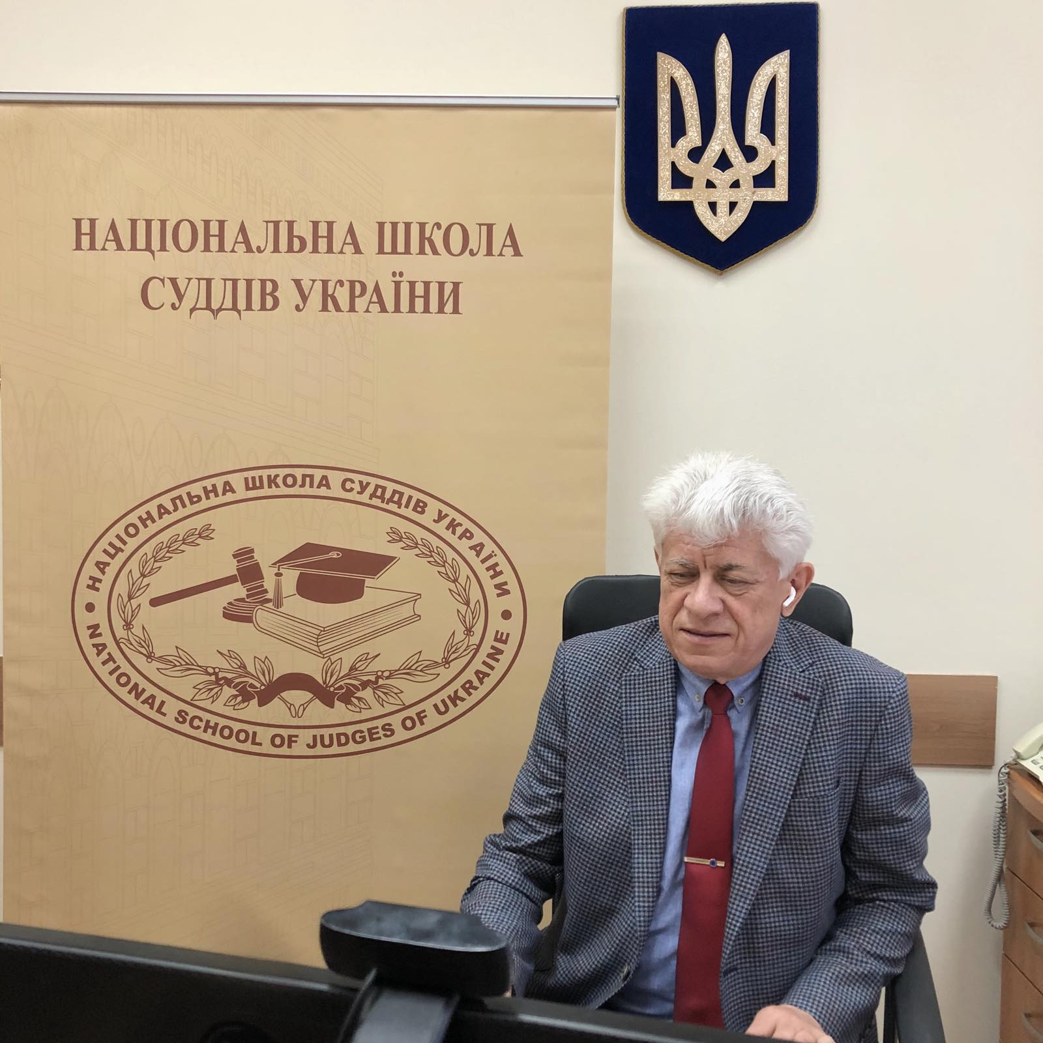
Співпраця
зі Службою судової охорони
Володимир Мазурок
Проректор
Національної школи суддів України
Семінар:
Судова система України, законодавство про судоустрій
і статус суддів
Київ – Львів – Тернопіль
25 червня 2020 року

Slide 3
НАЦІОНАЛЬНА ШКОЛА СУДДІВ УКРАЇНИ
є державною установою зі спеціальним статусом у системі правосуддя, яка забезпечує підготовку висококваліфікованих кадрів для системи правосуддя та здійснює науково–дослідну діяльність. На Національну школу суддів України не поширюється законодавство про вищу освіту.

Slide 4
Завдання
спеціальну підготовку кандидатів на посаду судді
підготовку суддів, зокрема,
обраних на адміністративні посади в судах
періодичне навчання суддів
з метою підвищення рівня їхньої кваліфікації
проведення курсів навчання, визначених кваліфікаційним або дисциплінарним органом, для підвищення кваліфікації суддів, які тимчасово відсторонені від здійснення правосуддя
підготовку працівників апаратів судів
та підвищення рівня їхньої кваліфікації

Slide 5
проведення наукових досліджень з питань удосконалення судового устрою, статусу суддів і судочинства
вивчення міжнародного досвіду організації та діяльності судів
науково–методичне забезпечення діяльності судів, Вищої кваліфікаційної комісії суддів України та Вищої ради правосуддя

Slide 6
Структура
Ректор
відділи
- наукових досліджень проблем судочинства та науково-методичного забезпечення суддівської освіти
- науково-методичного забезпечення діяльності судів та органів суддівського врядування
- тестологічний центр
- науково-методичного супроводження психологічної підготовки суддів
- міжнародного співробітництва
Проректор по забезпеченню організаційної діяльності
-
відділи
- спеціальної підготовки кандидатів на посаду судді
- документального забезпечення та контролю
- бухгалтерського обліку та планової діяльності
- по роботі з персоналом
- інформаційних технологій
- адміністративно - господарського забезпечення
юридичний відділ
-регіональні відділення
Проректор з підготовки кадрів для системи правосуддя
- відділи
- підготовки суддів
- працівників апаратів судів
- регіональні відділення
Відділ забезпечення діяльності ректорату
відділ підготовки викладачів
Проректор з науково-дослідної роботи та науково-методичної роботи
Notes:
Порядок підготовки співробітників ССО від 28.02.20

Slide 7
Процес Підготовки
Планування
Проведення підготовки
Облік і контроль
Зворотний зв’язок зі слухачами
Організація

Slide 8
Організація
Відповідно до п. 1.5. Порядку підготовки співробітників Служби судової охорони відділ спеціальної підготовки кандидатів на посаду судді та регіональні відділення Національної школи суддів України займаються організацією та проведенням підготовки співробітників ССО
Відділ СП
співробітників центрального органу управління та начальників територіальних управлінь Служби судової охорони та їхніх заступників
Дніпровське РВ
Дніпро
Кропивницький
Запоріжжя
(області)
Львівське РВ
Одеське РВ
Харківське РВ
Львів
Рівне
Луцьк
Ужгород
Івано–Франківськ (області)
Одеса
Миколаїв
Херсон (області)
Донецьк
Луганськ
Полтава
Суми
Харків
(області)
місто Київ
Київська область
Вінниця
Житомир
Черкаси
Чернігів
(області)
Підготовка співробітників Служби судової охорони може бути організована та проведена спільно різними структурними підрозділами Національної школи суддів України

Slide 9
Формування груп слухачів
Співробітники центрального органу управління та начальників територіальних управлінь Служби судової охорони та їхніх заступників
Керівники структурних підрозділів територіальних управлінь Служби судової охорони та їхніх заступників
інші співробітники територіальних управлінь Служби судової охорони
За клопотанням
Служби судової охорони в разі потреби групи
слухачів можуть формуватись з різних категорій її (Служби) співробітників

Slide 10
Періодичність і тривалість підготовки
Програми, періодичність і тривалість формуються відповідно до
планів Підготовки співробітників Служби судової охорони

Slide 11
План підготовки на 2020 рік
Національна школа судді України погодила зі Службою судової охорони навчальний план підготовки співробітників на 2020 рік., в якому сьогодні передбачено проведення 33 занять протягом року. У період карантину проведення третини занять відкладено та буде проведено після його завершення.

Slide 12
Форми занять
Очна підготовка
Дистанційна підготовка
Онлайн підготовка, зокрема, за допомогою відео конференцзв’язку

Slide 13
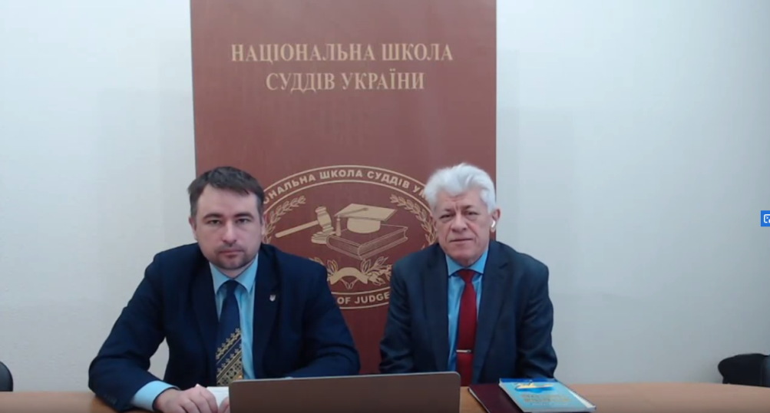
Дистанційна підготовка
31 березня 2020 року дистанційне заняття для співробітників Служби судової охорони проводив заступник начальника відділу науково–методичного супроводження психологічної підготовки суддів Андрій Маслюк.
У своїй презентації Power Point Андрій Маслюк навів чимало прикладів конструктивної поведінки в період оголошеного карантину та надав рекомендації щодо належної реакції співробітників Служби судової охорони в такий час як при виконанні службових обов’язків, так і в повсякденному житті.

Slide 14
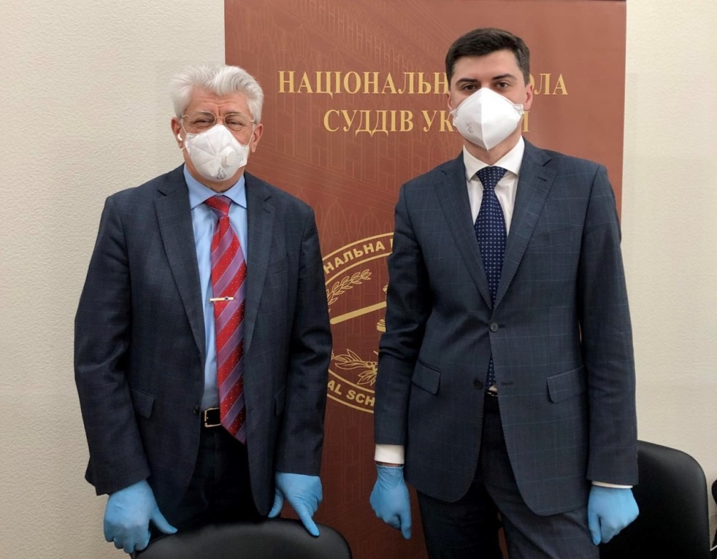
12 березня 2020 року в містах Києві, Чернівцях, Тернополі, Івано–Франківську, Ужгороді та Хмельницькому в онлайн і офлайн круглому столі: “Функціонування Служби судової охорони в системі правосуддя України” підготовку пройшов 41 співробітник Служби судової охорони
2 квітня 2020 року суддя Маловисківського районного суду, відряджений для роботи в Національній школі суддів України, Дмитро Кратко та головний науковий співробітник відділу підготовки викладачів (тренерів) Оксана Кабиш провели дистанційні заняття для співробітників Служби судової охорони.
6 квітня 2020 року суддя Жовтневого районного суду міста Дніпра Миксим Ходаківський, який відряджений для роботи в Національній школі суддів України, провів дистанційне заняття для співробітників Служби судової охорони.

Slide 15
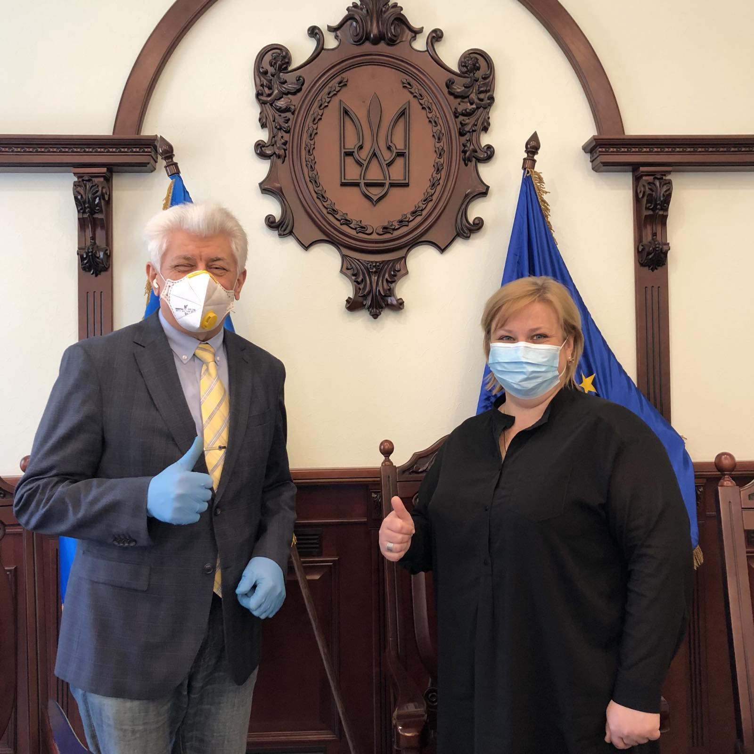
24 квітня 2020 року Національна школа суддів України провела відеозаняття для співробітників Служби судової охорони щодо ефективної комунікації у професійній діяльності.
Викладачка – очільниця управління інформації та забезпечення комунікаційної діяльності секретаріату Вищої ради правосуддя, керівниця прес–центру судової влади України Оксана Лисенко детально ознайомила слухачів і слухачок із тим,
як судова влада України співпрацює зі ЗМІ
якими є рівні відповідальності за комунікацію в судовій владі
яким є місце Служби судової охорони в системі комунікації судової влади
з ким комунікує суд та якими є потреби відвідувачів
якої інформації
потребують журналісти в судах

Slide 16
Етика та комунікація для судових охоронців
8 травня 2020 року Національна школа суддів України та Консультативна місія Європейського Союзу провели онлайн семінар для співробітників Територіального управління Служби судової охорони у Львівській області “Судова система України, законодавство про судоустрій та статус суддів”

Slide 17
Аналіз анкет зворотного зв’язку
Для занять, що проводяться у режимі відеоконференцзв’язку особливо актуальним і важливим джерелом інформації для Національної школи суддів України є анонімне анкетування за п’ятибальною шкалою, де 5 балів є найвищою оцінкою, а 1 бал – найнижчою.
За результатами аналізу анкет отримується інформація про ефективність обраних методів проведення занять, ступінь задоволеності його учасників процесом і результатами роботи протягом заняття, а також ступінь досягнення поставленої мети.

Slide 18
Щиро подякував
за увагу!

